Slide 1
Интерактивная игра
На лесной поляне
(сложение и вычитание в пределах 10)

Slide 2
Ребята!
Ко мне в гости пришли мои друзья.
Хотите с ними познакомиться?
Для этого нужно решить примеры.
Нажмите на кнопку
Посчитайте, нажмите на кнопку-ответ
на калькуляторе.
Если сосчитали верно, появится буква.
Выполните все задания и вы узнаете,
кто мои друзья.
Желаю удачи!
задание

Slide 3
10 - 6
1
2
3
4
5
6
7
8
9
10
задание

Slide 4
з
2 + 8
1
2
3
4
5
6
7
8
9
10
задание

Slide 5
за
8 - 5
1
2
3
4
5
6
7
8
9
10
задание

Slide 6
зая
2 + 7
1
2
3
4
5
6
7
8
9
10
задание

Slide 7
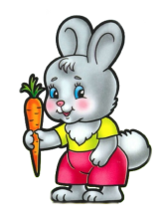
заяц
1
2
3
4
5
6
7
8
9
10
задание

Slide 8
10 - 8
1
2
3
4
5
6
7
8
9
10
задание

Slide 9
л
2 + 5
1
2
3
4
5
6
7
8
9
10
задание

Slide 10
ли
10 - 5
1
2
3
4
5
6
7
8
9
10
задание

Slide 11
лис
3 + 7
1
2
3
4
5
6
7
8
9
10
задание

Slide 12
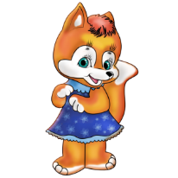
лиса
1
2
3
4
5
6
7
8
9
10
задание

Slide 13
10 - 9
1
2
3
4
5
6
7
8
9
10
задание

Slide 14
в
1 + 5
1
2
3
4
5
6
7
8
9
10
задание

Slide 15
во
9 - 7
1
2
3
4
5
6
7
8
9
10
задание

Slide 16
вол
2 + 6
1
2
3
4
5
6
7
8
9
10
задание

Slide 17
волк
1
2
3
4
5
6
7
8
9
10
задание

Slide 18
Мои друзья!

Slide 19
Фон
Волк
Лиса
Заяц
Медведь

